Slide 1
Видеоигры как предметная область базы знаний
Всеволод Сергеев, P41171

Slide 2


Введение
Видеоигры – культурный феномен
Видеоигровой индустрии более 60 лет
Всего было выпущено 1181019 игр

Slide 3
Как база знаний может быть полезна игроку?
Подбор видеоигр по предпочтениям игрока
Подбор сообщества, подходящего игроку
Уведомление игрока об игровых событиях

Slide 4
Как база знаний может быть полезна разработчику?
Анализ текущих трендов рынка
Анализ собственной целевой аудитории
Поиск подходящего издателя

Slide 5
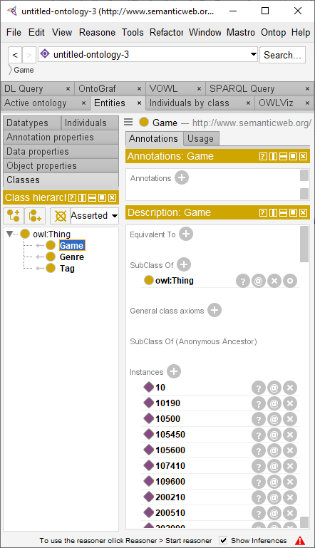
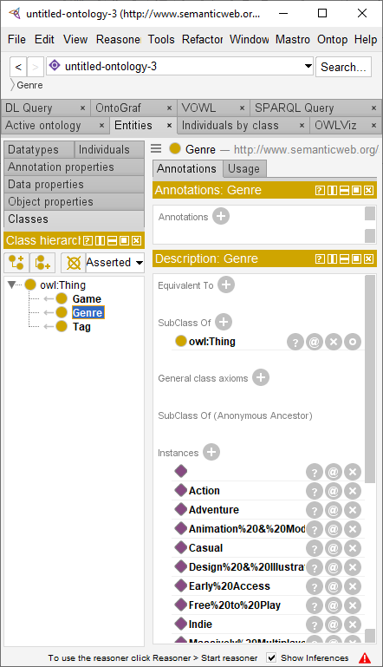
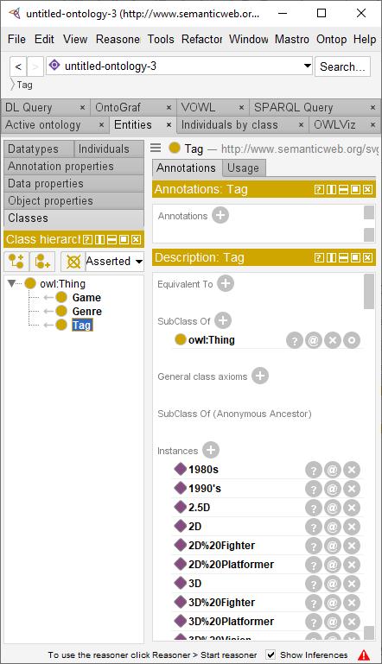
Онтология: Классы

Slide 6
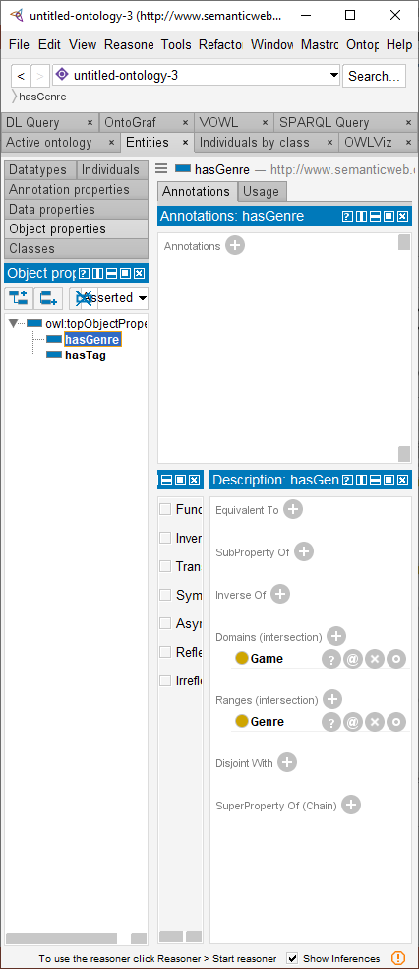
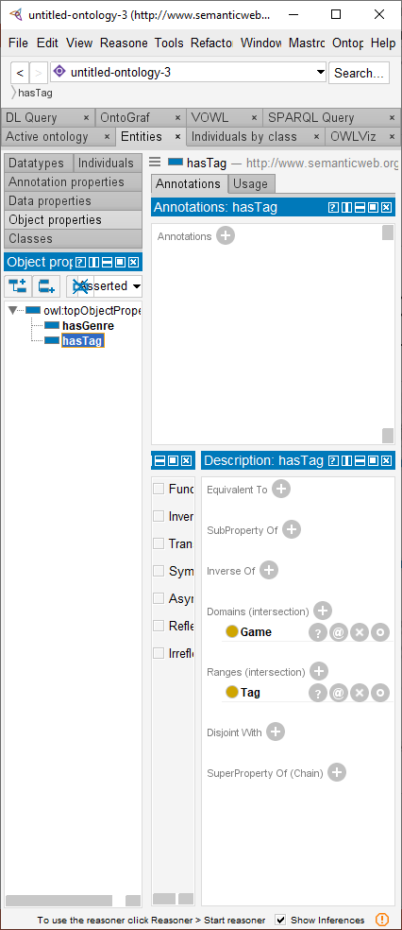
Онтология: Object properties

Slide 7
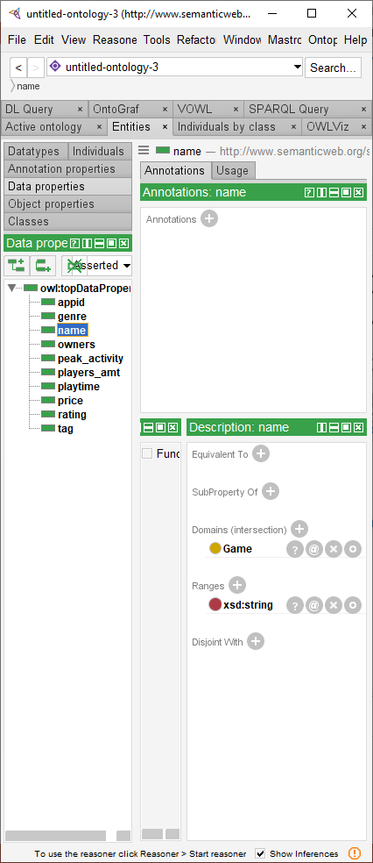



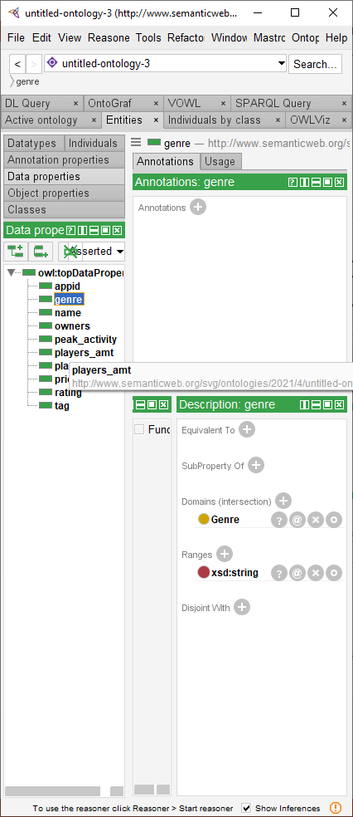
Онтология: Data properties

Slide 8
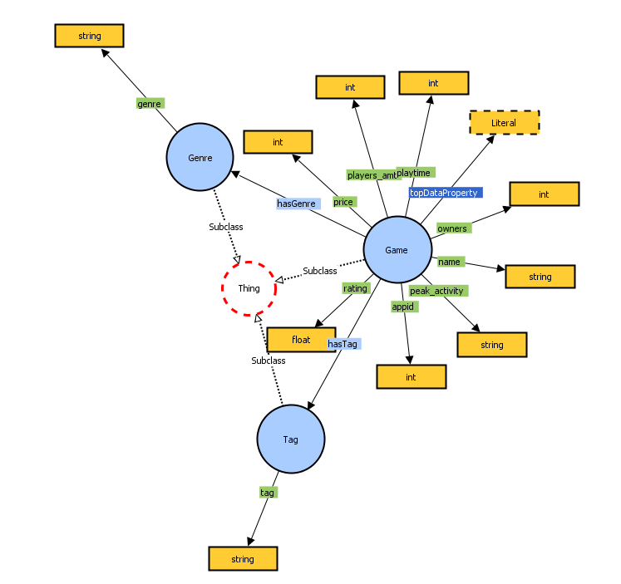
Визуализация:

Slide 9
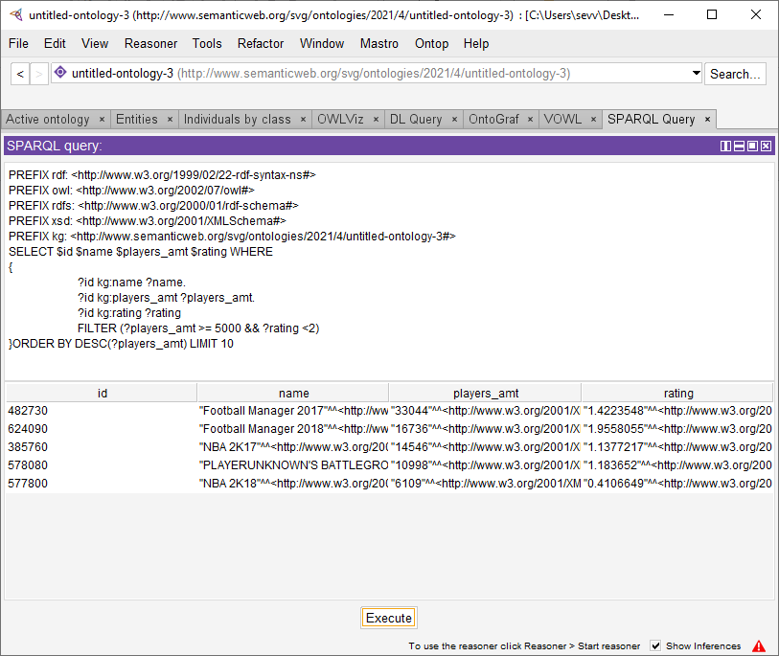
Компетентностные вопросы: Самые недооценённые игры

Slide 10
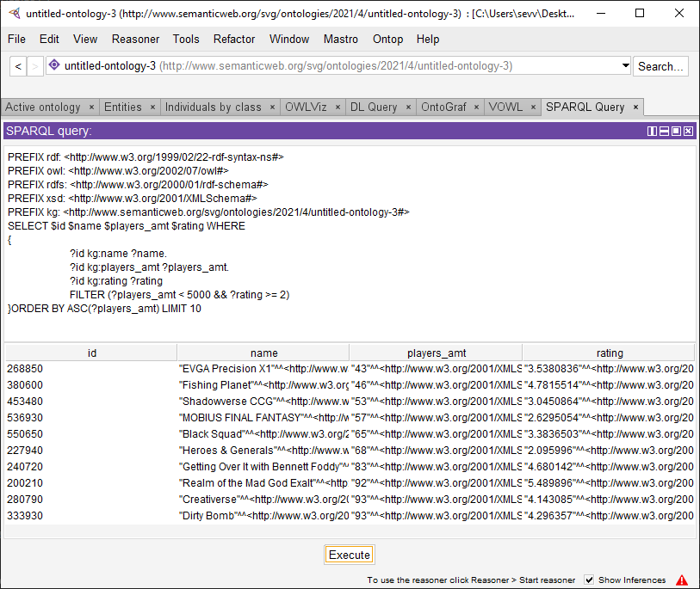
Компетентностные вопросы: Самые переоценённые игры

Slide 11
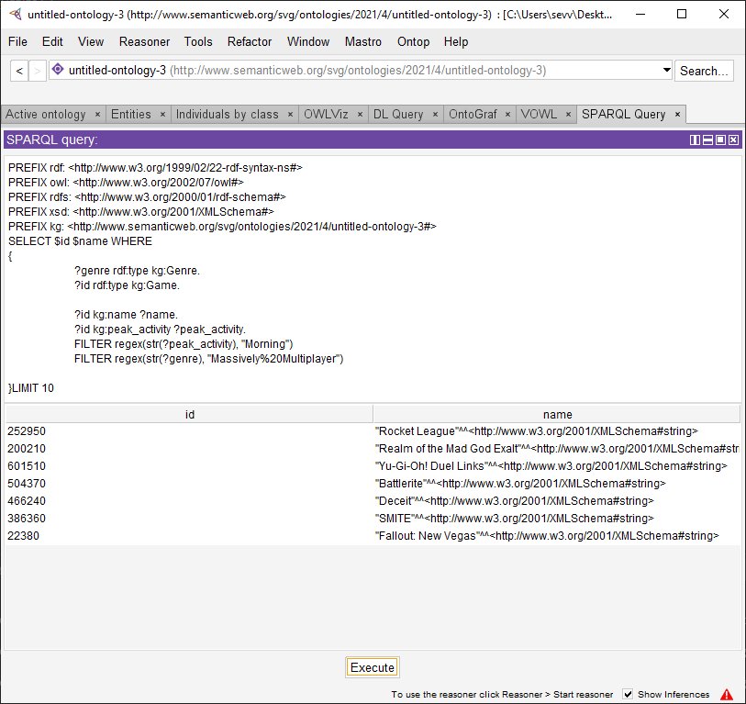
Компетентностные вопросы: Во что стоит играть утром?

Slide 12
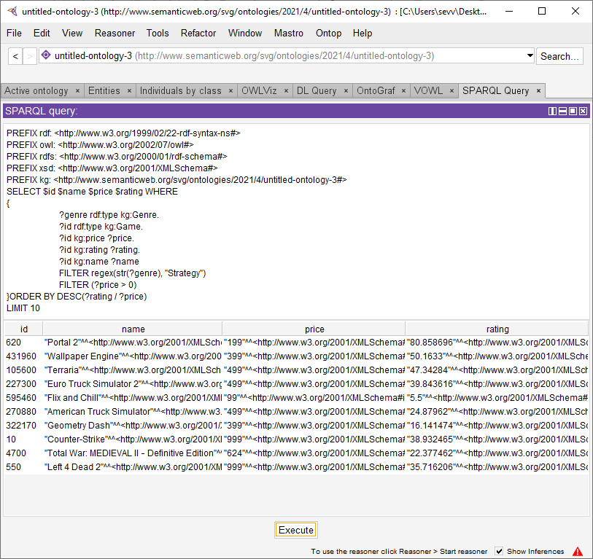
Компетентностные вопросы: Топ-10 наиболее выгодных игр-cтратегий

Slide 13
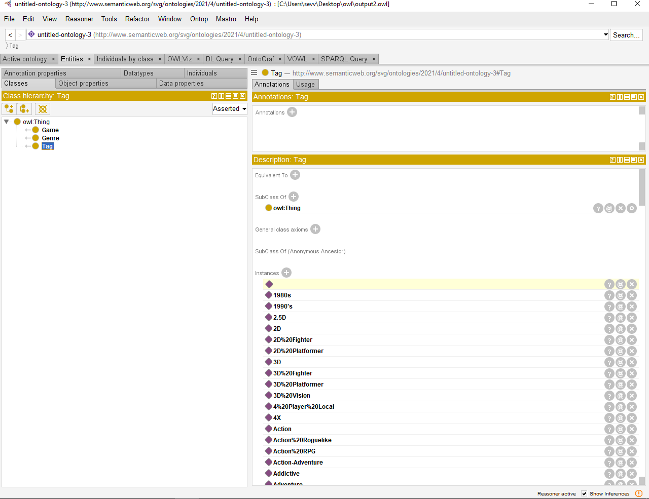
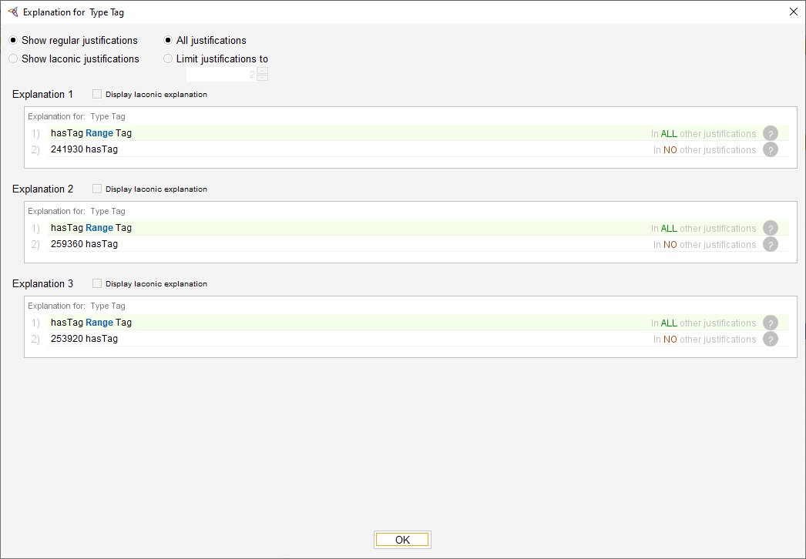
Reasoner: Individuals

Slide 14
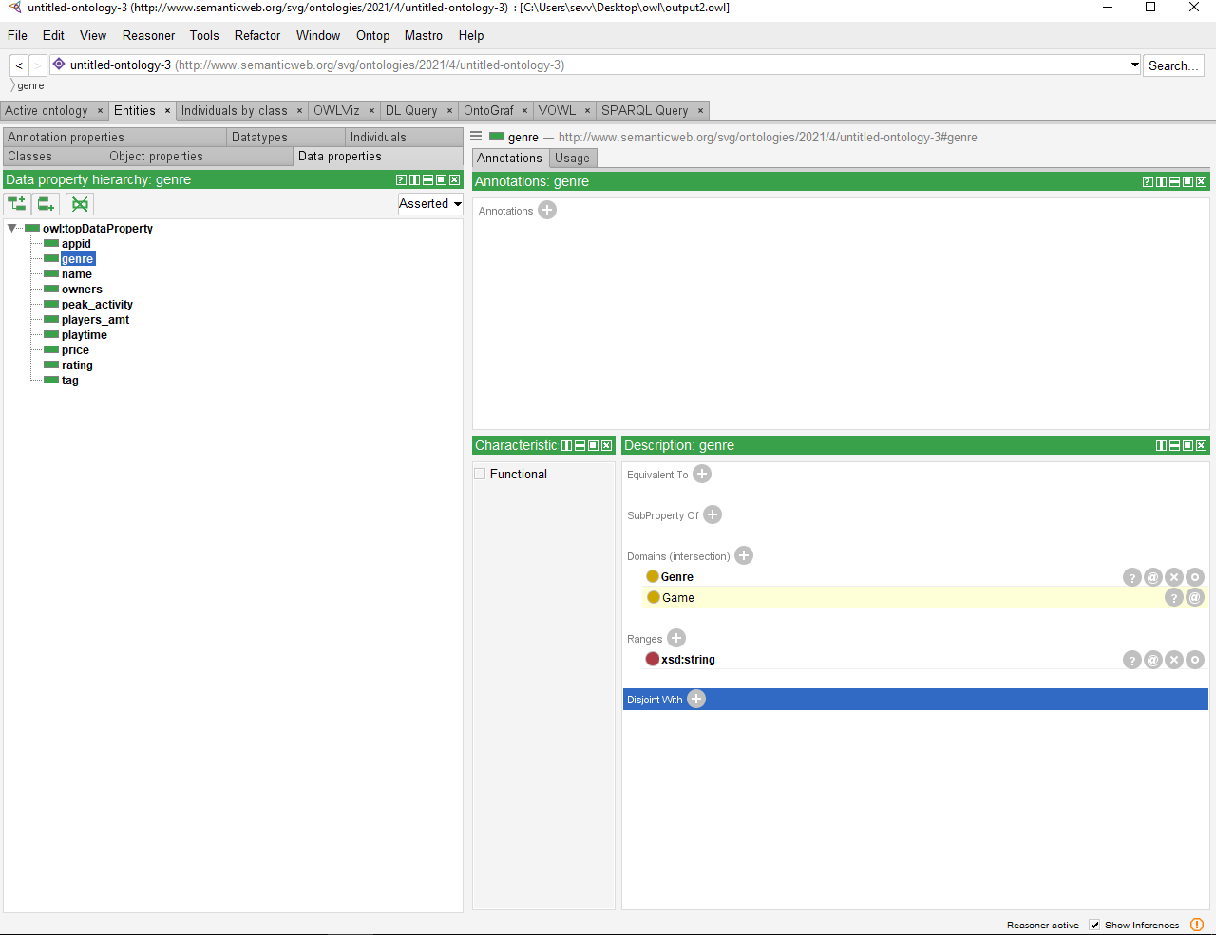
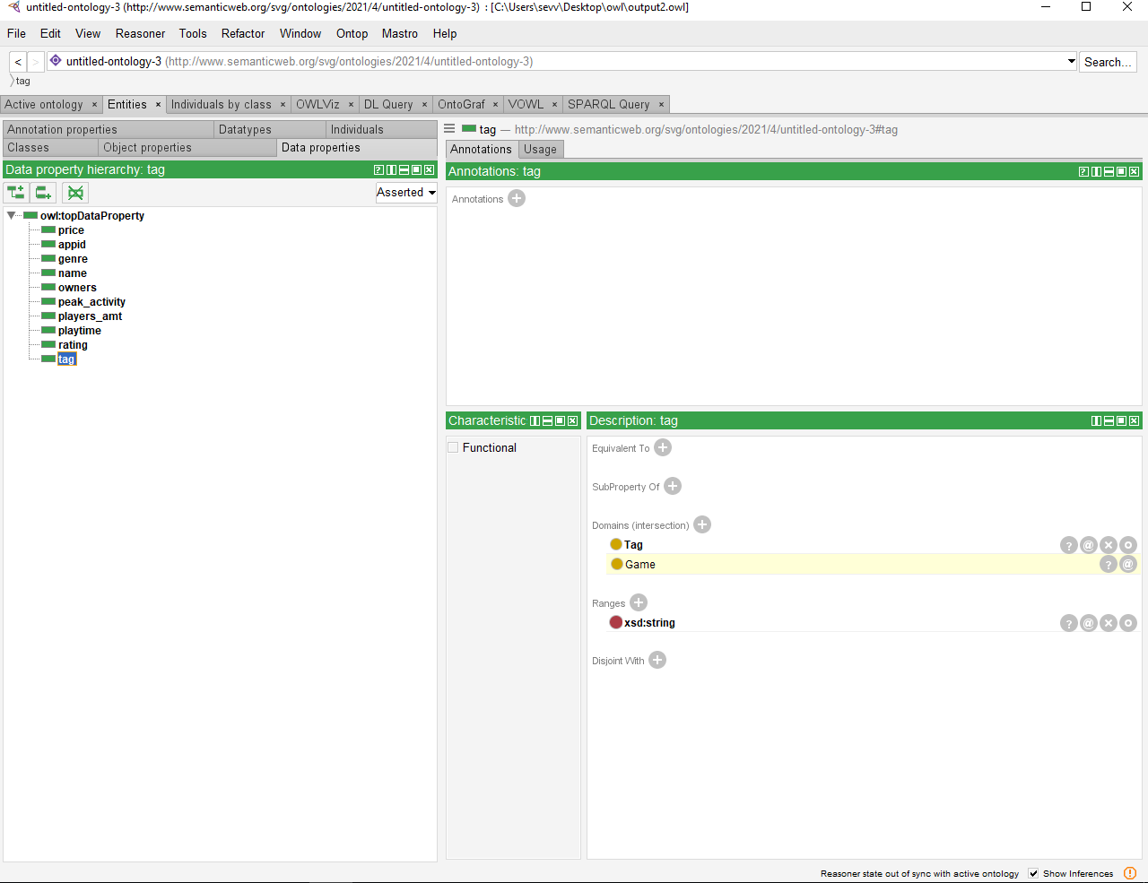
Reasoner: Data Properties

Slide 15
Выводы
Видеоигры важны для современного общества
С базой знаний игрок будет получать более комфортный игровой опыт
С базой знаний разработчик будет создавать и распространять видеоигры эффективнее

